Slide 1


Slide 2
В предыдущих сериях
Collection Framework
Iterable, Collection, List, Set, Queue
Utility-классы

Slide 3
Глава 6.1
Исключения

Slide 4
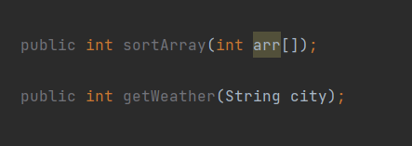

Slide 5
Обработка ошибок
В процедурных языках в случая ошибки было принято возвращать «код ошибки» из метода, есть несколько проблем в таком походе
Можно просто проигнорировать ошибку
Если метод уже возвращает что-то (например строку), нужно создавать более сложную структуру
Ошибки вида «42» не очень информативны, хотелось бы подробное описание на месте, а не в документации

Slide 6
Java: исключения (Exceptions)
Все исключения наследуются от класса Throwable. Идея – «Ошибка, которую может выбросить метод»
Так как это класс, помимо всего прочего, содержит тект ошибки, которая случилась при выполнении метода
Основные наследники – Error, Exception, RuntimeException

Slide 7

Торабл

Slide 8
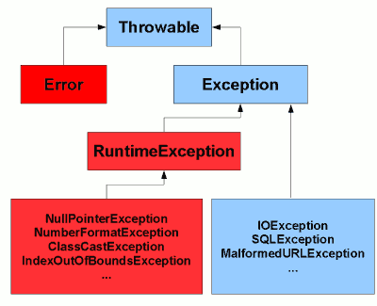
Java: исключения (Exceptions)

Slide 9
Java: исключения (Exceptions)
Error – системная ошибка (например нет памяти). Фактически мы ничего не можем с ней сделать
Exception (проверяемый или checked) – ошибка, которую мы обязаны обработать
RuntimeException (непроверяемый или unchecked) – ошибка, которую мы можем но не обязаны проверять

Slide 10
Java: что делать с исключением
Игнорировать (глушить) – НЕЛЬЗЯ!!! (для проверяемых)
Клиентский класс (метод) может обработать исключение (то есть адекватно на него среагировать). Как минимум, залогировать логгером (а не в e.printStacktrace())
Клиентский класс может не знать что делать с исключением. Тогда он может пробросить его вверх или обернуть в другое исключение и пробросить вверх

Slide 11
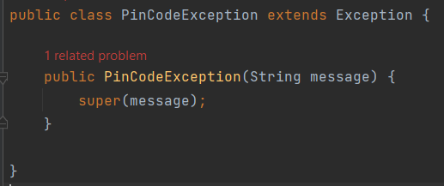
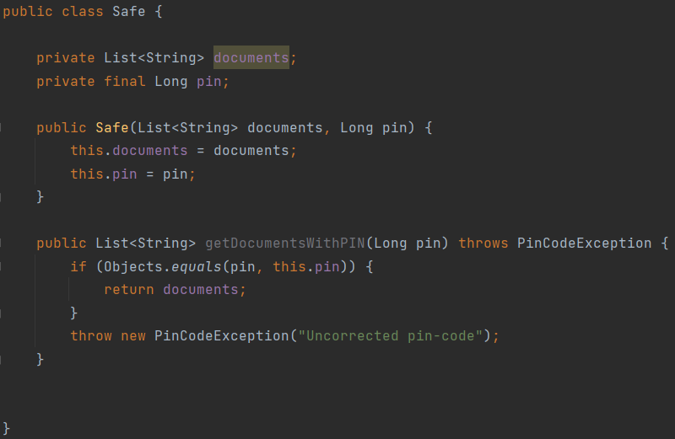
Java: пример, класс, порождающий исключение
Сделали свое «проверяемое» исключение (обязаны его проверить)
Все проверяемые исключения будут указаны в сигнатуре
Выбрасываем исключение

Slide 12
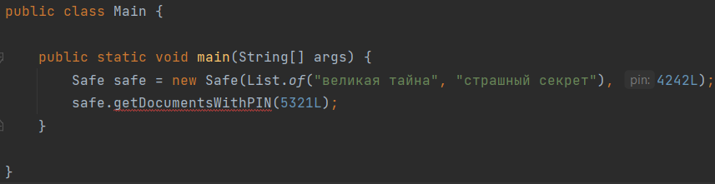

Java: клиентский код, обязаны обработать

Slide 13
Java: try/caught/finally
try – блок, в котором может возникнуть исключение
caught – блок, в котором происходит обработка
Finally – блок, который нужно выполнить «в любом случае» (используется редко)

Slide 14
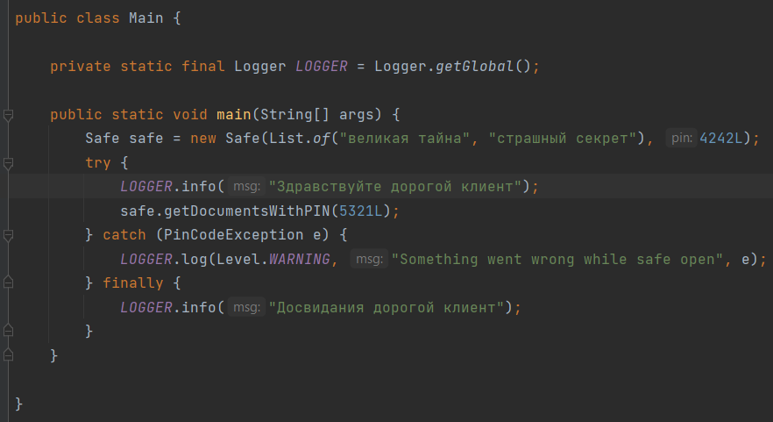
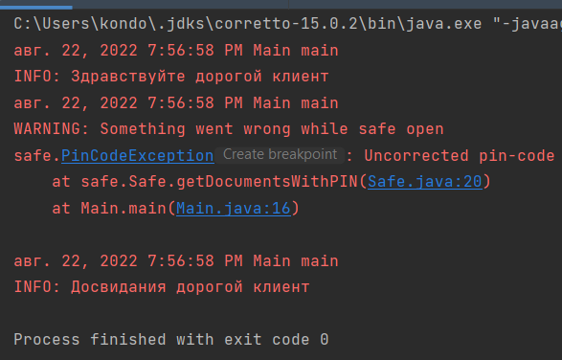
Java: обработаем исключение
Для обработки exception ВСЕГДА передавайте объект-исключение в логгер

Slide 15
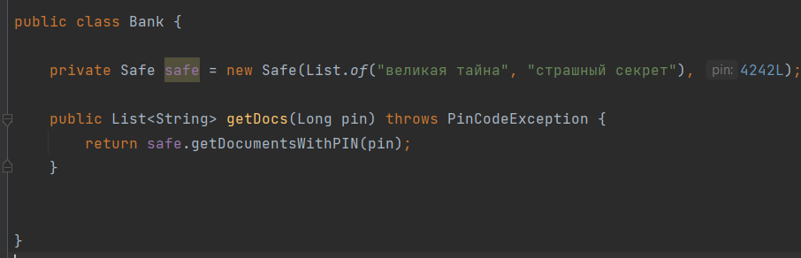
Java: проброс наверх
Пробросили на верх, обработка не нужна

Slide 16
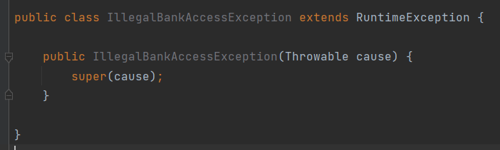
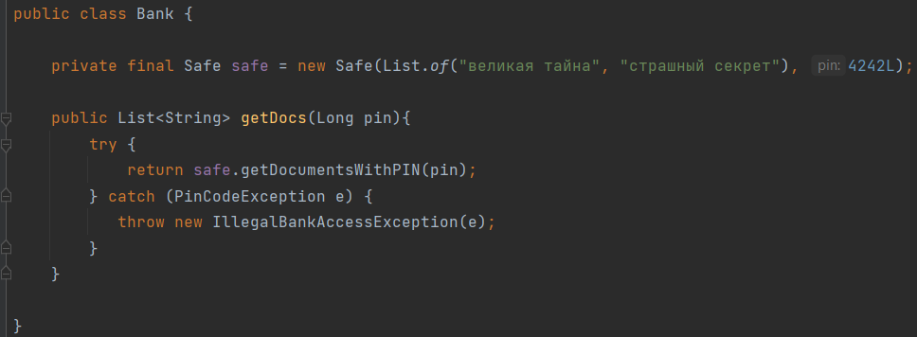
Java: оборачиваем (wrap) эксепшен в райнтайм эксепшен
Runtime exception МОЖНО не проверять (А МОЖНО И ПРОВЕРЯТЬ)
Обернули исключение

Slide 17
Вопросы и ответы

Slide 18
Глава 7.1
Коллекции. Map

Slide 19
Ассоциативный массив
Ключ – значение
Как правило используется для получение элемента по ключу
Пришло время оценить сложность получение элемента по ключу
Какая сложность получения по ключу, если они отсортированы/неотсортированы?
1
Вася
56
Петя
14
Коля
11
Света

Slide 20
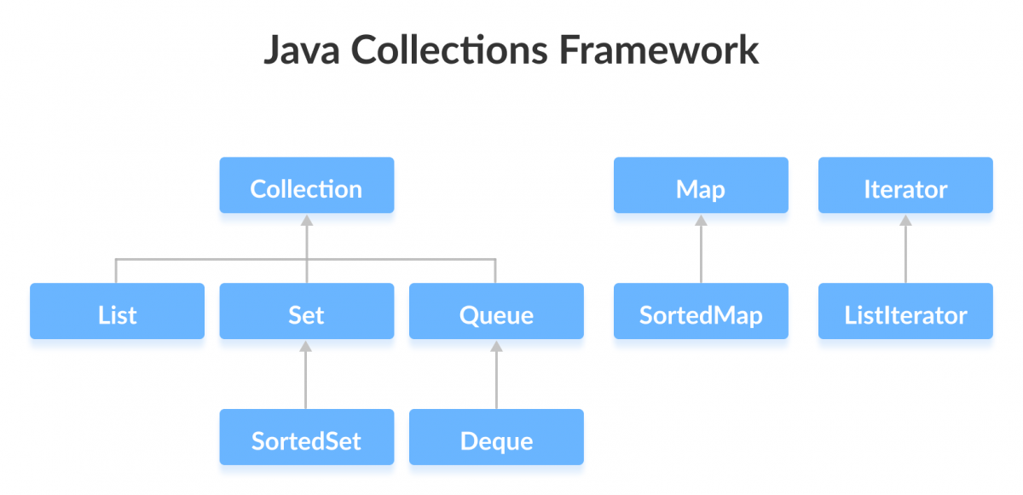
Вспомним иерархию коллекций

Slide 21
Интерфейс Map
Ассоациативный массив пар ключ-значение
Entry<Ключ,Значение> - пара ключ значение
Можно положить элемент в «мапу» методом put(k,v), достать методом get(k)
Можно превратить в Set(Множество) пар(Entry), с помощью метода entrySet()
Можно получить набор ключей и значений методами keySet() и values()

Slide 22
HashMap
Задача – реализовать получение элемента из Мапы в O(1) в лучшем случае и O(n) в худшем
Всегда, когда в названии коллекции есть слово Hash, значит, что он использует хеш для оптимизации
Для ключей HashMap, необходимо переобределять методы equals и hashCode

Slide 23
ДИСКЛЕЙМЕР
Я немного упрощу механизмы работы хеш-мапы, сохранив главные принципы неизменными. Детали вычисления хешей и автобалансировки мапы советую изучить, когда будет время и желание)

Slide 24
HashMap: как работает?
Bucket – корзина в хеш мапе. Когда мы кладем элемент, мы вычисляем его хеш код, и на основе этого выбираем корзину с нужным индексом
Ключ
Строка “Vasya”
Пусть хеш строки “vasya” = 89210
В нашем примере у нас всего 4 бакета, нужно понять, какой использовать.
Посчитаем так: 89210 % 4 = 2
Значит 2 – индекс нашего бакета
Buckets
0
Значение
Объект1
(любой)
1
2
3

Slide 25
HashMap: как работает?
Как теперь работает получение элемента?
Даем get по “vasya”
Хеш такой – же: 89210
Индекс бакета такой – же = 2
Значит идем во второй бакет, видим там ключ “vasya” и возвращаем Значение
Окей, а что если несколько объектов попадут в 1 бакет?
Buckets
0
1
2
Ключ
Строка “Vasya”
3
Значение
Объект1
(любой)

Slide 26
HashMap: как работает?
Бакет ссылается не на конкретный элемент, а на связный список (в более поздних версиях java на дерево)
Хеш используется только для определение бакета, сам ключ будет сравниваться на equals
Таким образом в худшем случае получим элемент за O(n) в лучшем за O(1)
Buckets
0
1
2
Ключ
Строка “Vasya”
Ключ
Строка “Petya”
Ключ
Строка “Olga”
3
Значение
Объект1
(любой)
Значение
Объект2
(любой)
Значение
Объект3
(любой)

Slide 27
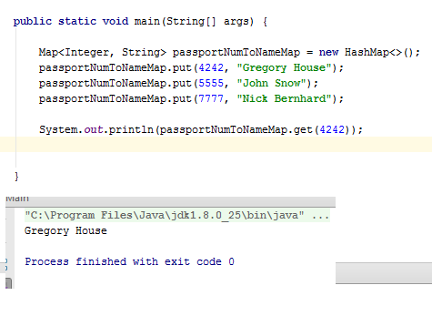
HashMap: пример

Slide 28
HashMap: как работает?
Ключами хеш-мапы можно использовать только незменяемые объекты с переопределенным хеш-кодом и equals!!!!!!!!!!

Slide 29
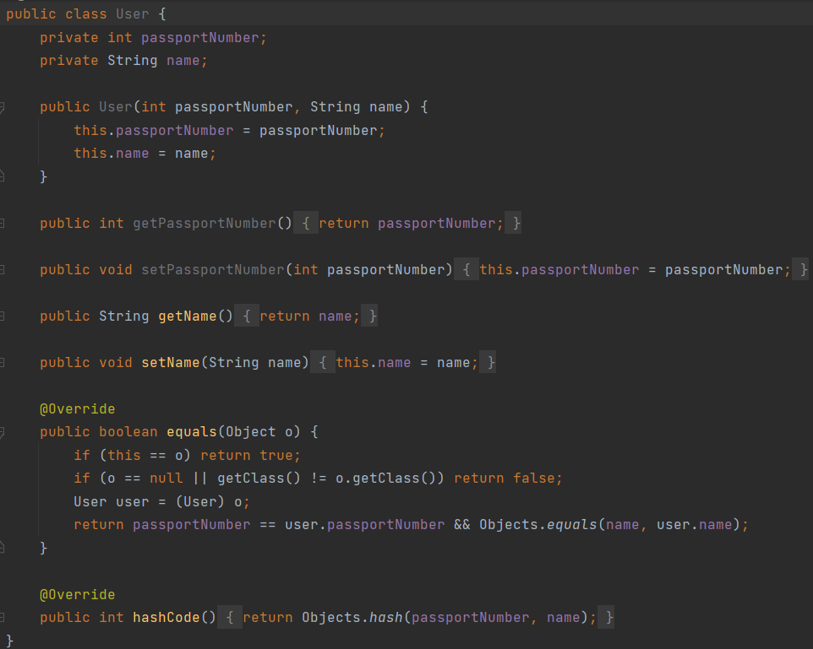
Почему? Давайте сломаем хеш-мапу
Класс User – типичный Data class (еще называют Pojo). Содержит только поля и геттеры, сеттеры для доступа к полям

Slide 30
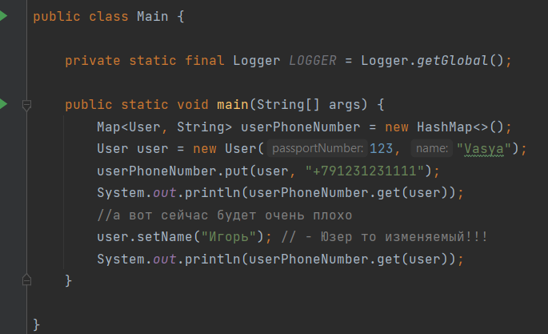
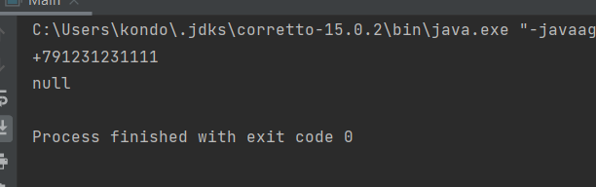
Почему мы потеряли элемент?

Slide 31
HashMap: как работает?
Если хеш код объекта может измениться, то мы можем ошибиться с бакетом, в котором он должен лежать. Именно поэтому используем ключами только иммутабильные объекты. Значениями можно использовать что угодно

Slide 32
HashMap: что еще нужно знать?
Количество бакетов по умолчанию – 16
Есть механизм автобалансировки, которые следит за тем, чтобы мапа не переполнилась, если она переполняется, он увеличивает число бакетов
HashSet внутри – это HashMap, где ключ, это наши элементы, а значения – null

Slide 33
Map: какие еще есть реализации?
TreeMap – ключи отсортированы по компаратору
Хранит элементы в порядке добавления

Slide 34
Вопросы и ответы

Slide 35
Глава 8.1
Ввод/вывод данных в Java.
Input/Output streams и интерфейс Closable.

Slide 36
Ввод и вывод данных
Ввод/вывод может происходить из разных источников (Консоль, Файл, Интернет)
В Java мы рассмотрим основные возможность ввода/вывода
Вообще в Java есть интерфейсы, которые абстрагируют ввод и вывод. То есть мы можем читать/писать данные, а откуда они приходят – инкапсулированно.

Slide 37
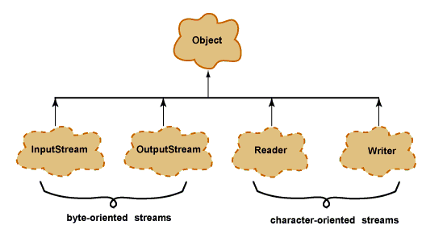
Ввод и вывод данных

Slide 38
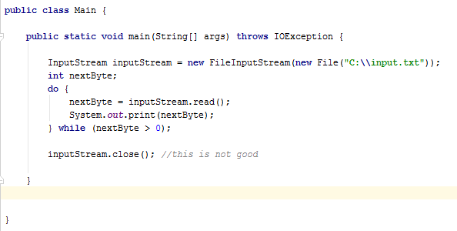
Ввод и вывод данных
Когда IS вернет 0 или меньше, значит данных в потоке нет
Если close() выбросит эксепшен, или он выбросится где-то раньше, до close(), ресурс не закроется

Slide 39
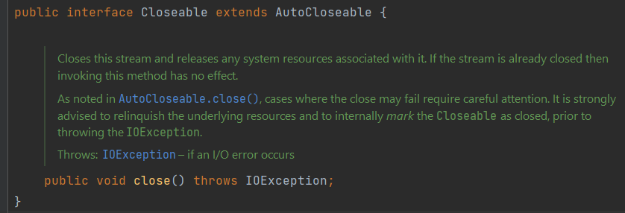
Closable и Autoclosable
Closable говорит о том, что ресурс «закрываемый»
Autoclosable говорит о том, что для закрытия можно использовать конструкцию try with resource (новых методов не содержит)

Slide 40
Closable и Autoclosable
В старые добрые времена закрывать ресурсы нужно было ручным вызовом close()
К счастью, это сейчас не актуально, поэтому мы будем использовать сразу конструкцию try with resource

Slide 41
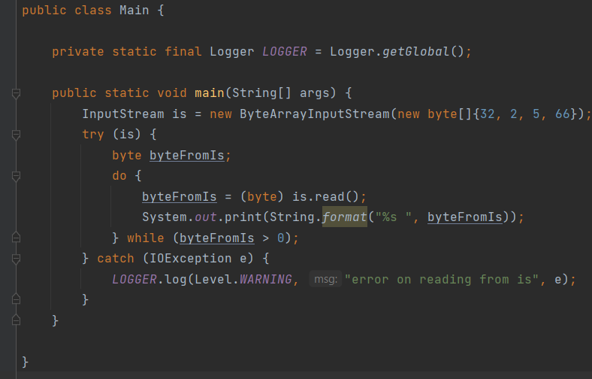
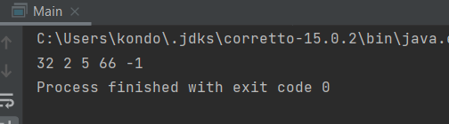
Try with resource
Закроется автоматически в любом случае

Slide 42
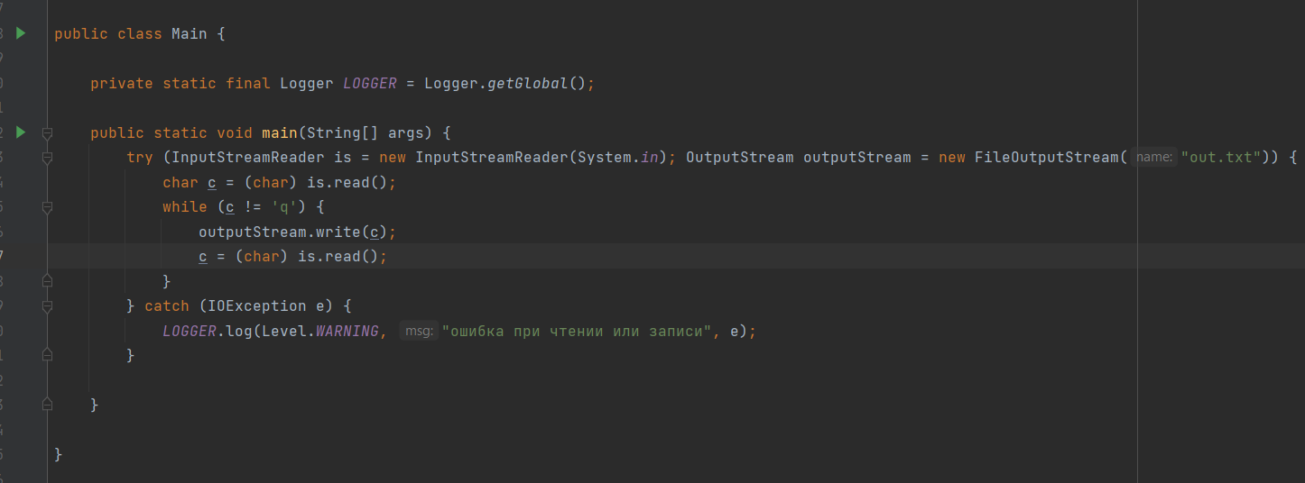
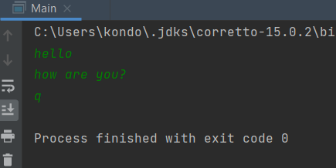
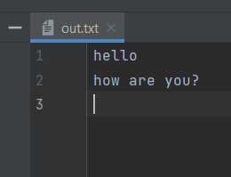
Читаем и пишем
Reader позволяет читать char

Slide 43
Класс Scanner
Iterable and Closable
Позволяет читать конкретные типы, например строки

Slide 44
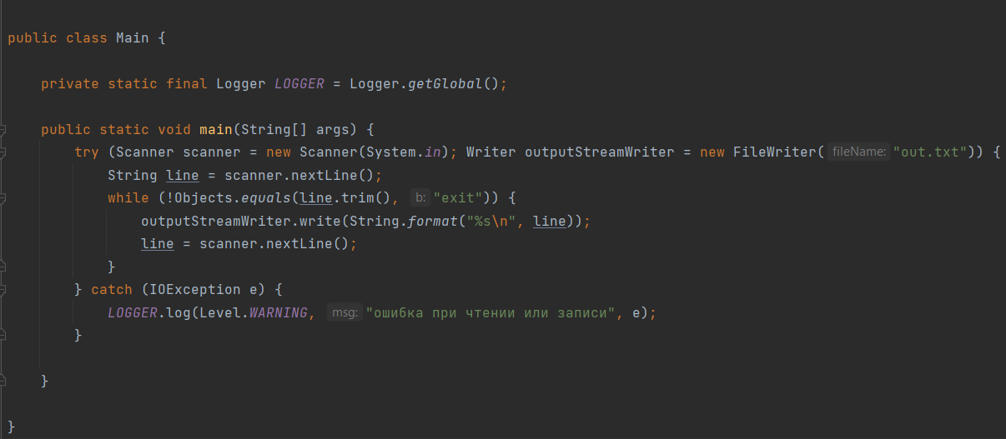
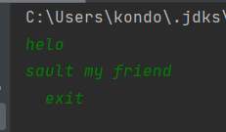
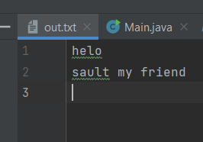
Класс Scanner

Slide 45
Вопросы и ответы

Slide 46
Глава 8.2
Разделение ответственности классов (прототип идеи SOLID и MVC)

Slide 47
Разделение ответственностей для классов
Каждый класс должен быть Single-Responsible, то есть отвечать за что то одно
Такой подход позволяет лучше пере использовать код
Например, класс, реализующий логику поиска каких нибудь данных в файле/любом другом месте, лучше отделять от класса, реализующего этот интерфейс
Тогда можно сделать несколько интерфейсов для одной и той же логики

Slide 48
Разделение ответственностей для классов
Каждый класс должен быть Single-Responsible, то есть отвечать за что то одно
Такой подход позволяет лучше пере использовать код
Например, класс, реализующий логику поиска каких нибудь данных в файле/любом другом месте, лучше отделять от класса, реализующего этот интерфейс
Тогда можно сделать несколько интерфейсов для одной и той же логики

Slide 49
Глава 8.3
Практический пример. Класс ConsoleUserInterface, и поиск строки в файле (ссылка на исходники будет в конце лекции)

Slide 50
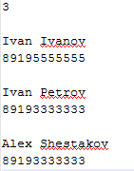
Домашнее задание: есть файл со следующей структурой
Считываем данные этого файла в Map
Предоставляем возможность пользователю вводить в консоль имя, и ‘искать’ по нему номер телефона.
Например, пользователь написал в консоль Ivan Ivanov – выводим 89195555555
Выходим из программы, если пользователь напишет ‘Exit’
Количество людей в записной книжке

